Slide 1
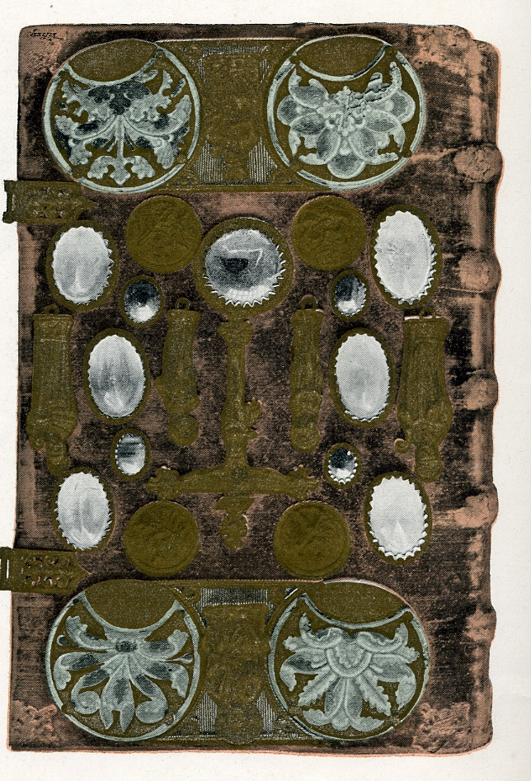
Desky lekcionáře
13. stol.
Strahovský klášter

Slide 2
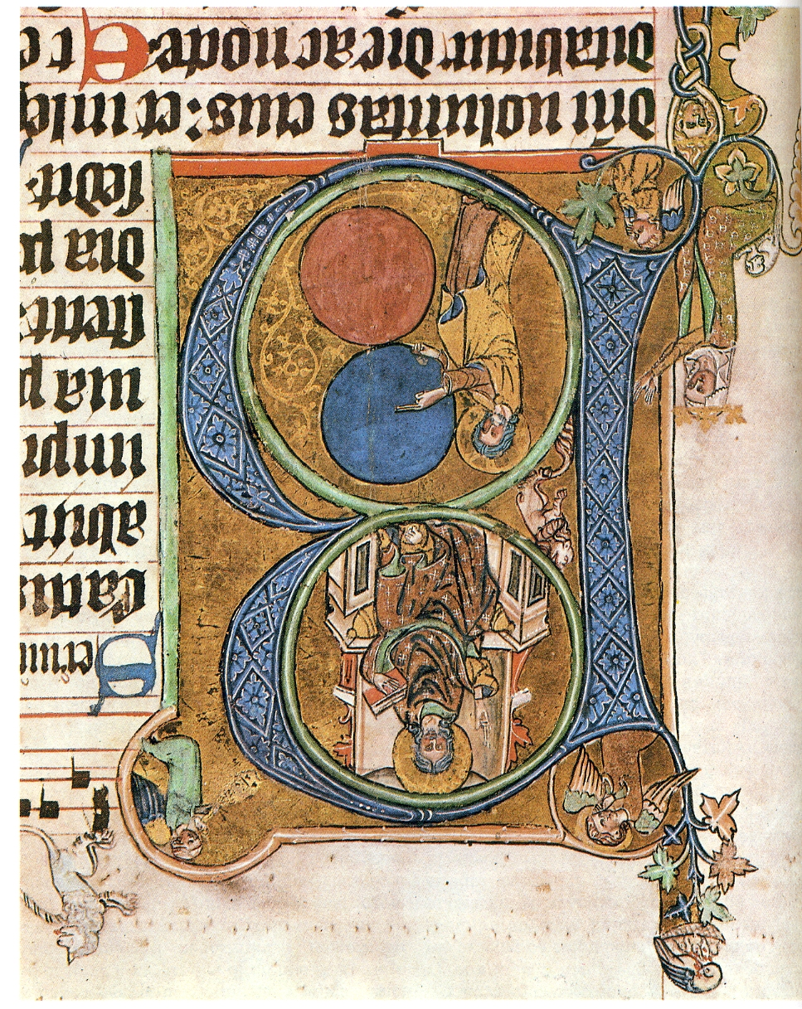
Iniciála B =
Kristus jako pán nebe a země;
Žaltář královny Rejčky, kol. 1323

Slide 3
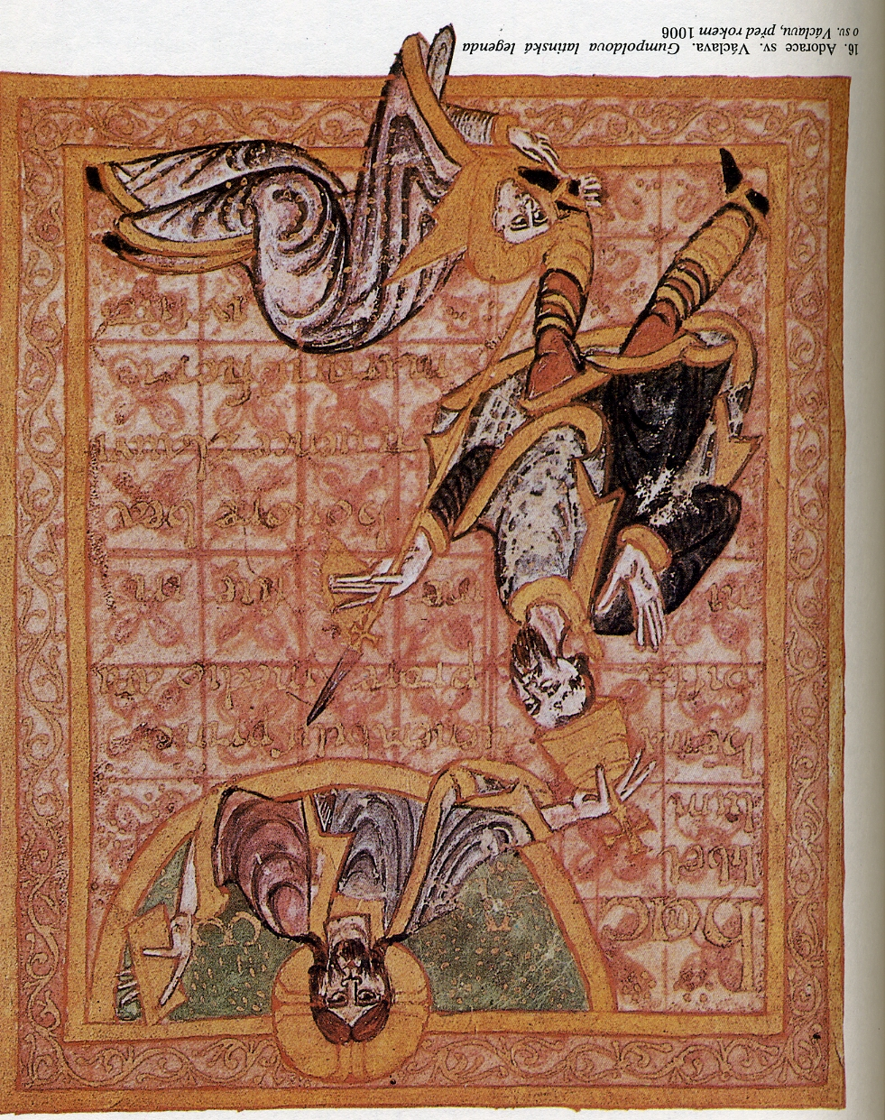
Adorace sv. Václava; Gumpoldova latinská legenda o sv. Václavu;
kol . 1006

Slide 4
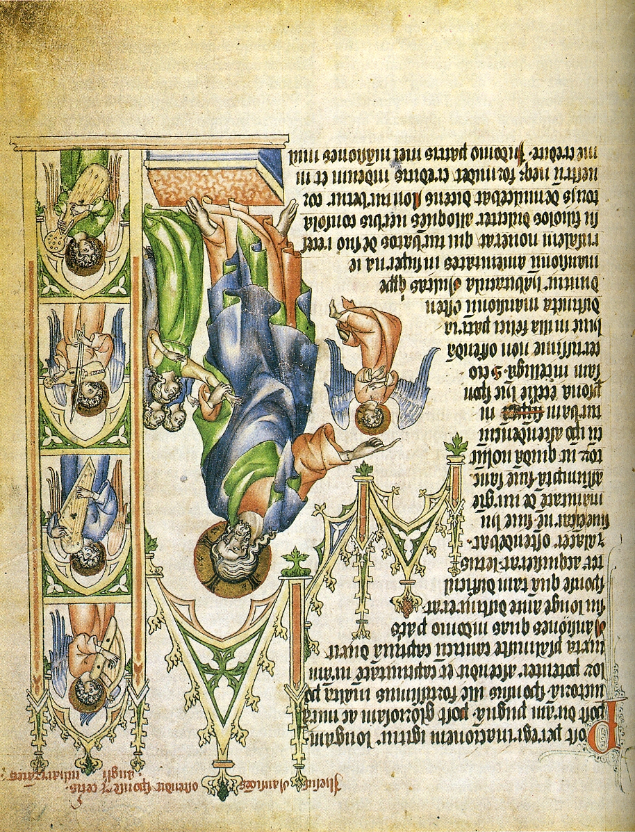
Kristus uvádí duše do nebe; Pasionál abatyše Kunhuty; 1312-1321

Slide 5
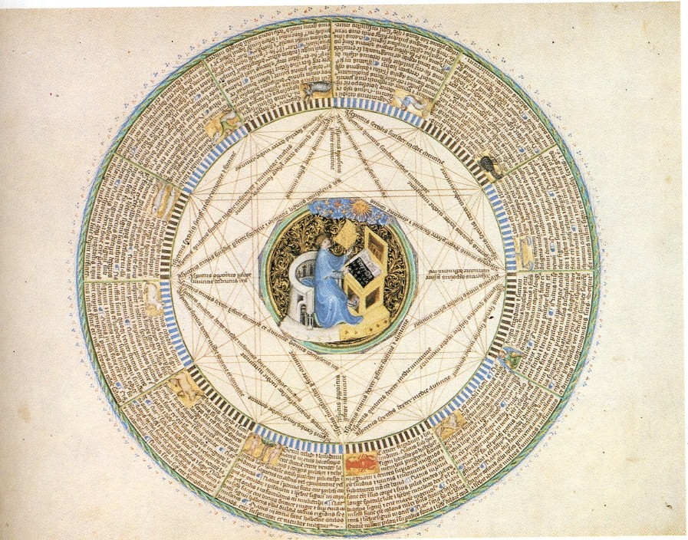
Dvorský astrolog Václava IV. Těřísko při pozorování hvězdného nebe; Mnichovský astronomický sborník Václava IV., po roce 1400

Slide 6
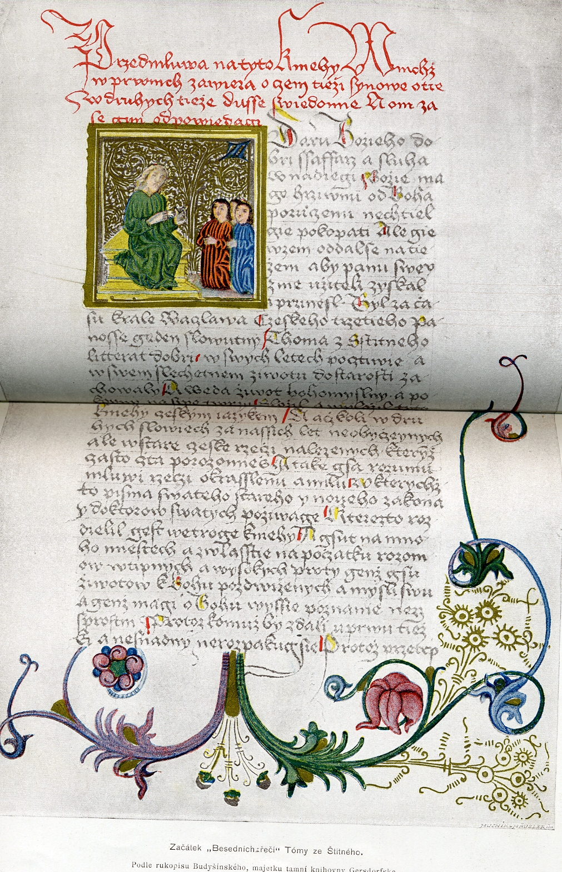
Začátek „Řečí Besedních“; Tomáš Štítný ze Štítného; Budyšínský rkp. 1390

Slide 7
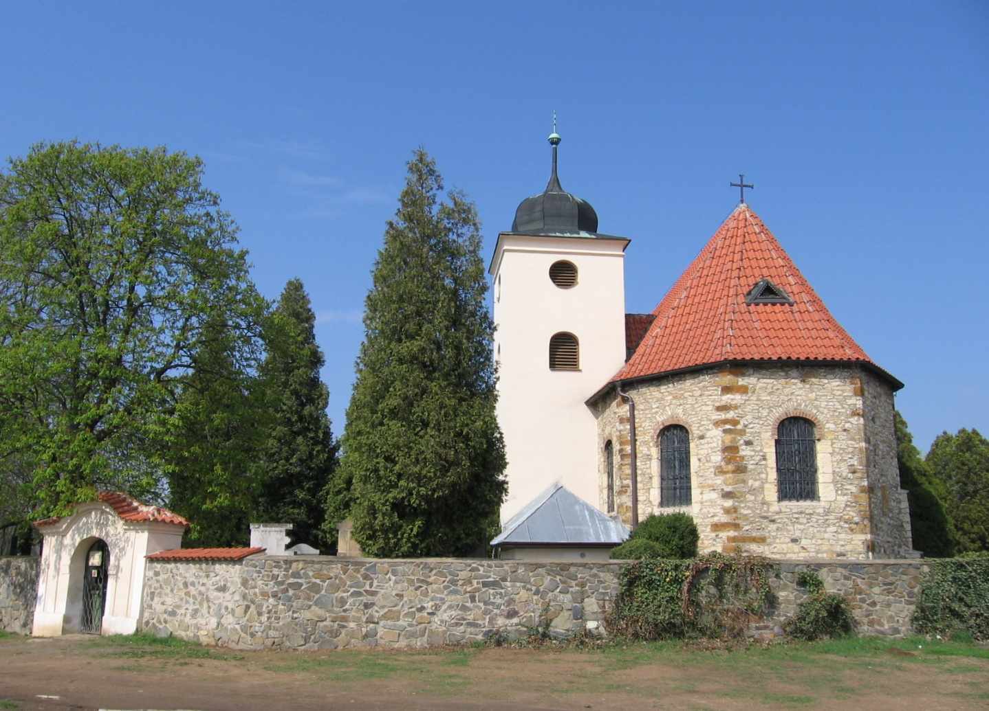
Levý Hradec (9. stol.)

Slide 8
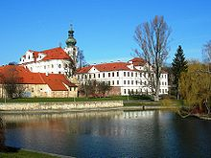
Břevnovský klášter (r. 993)

Slide 9
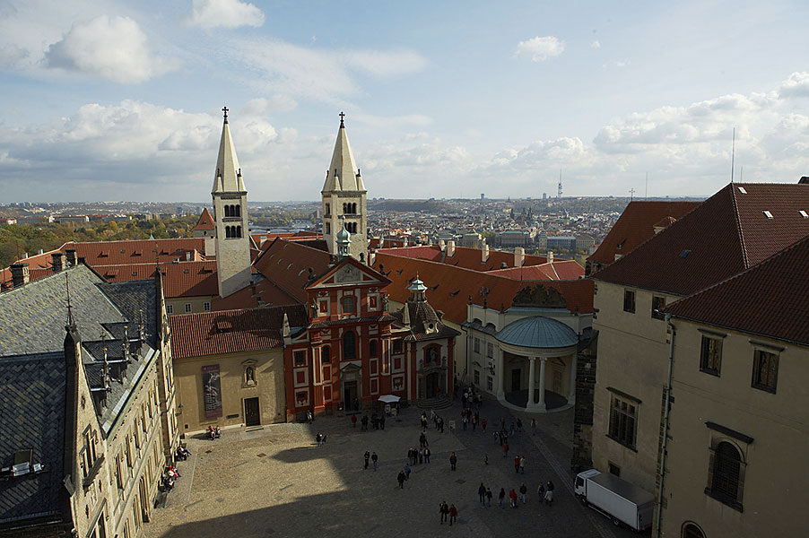
Klášter sv. Jiří (Praha); r. 921; r. 976

Slide 10
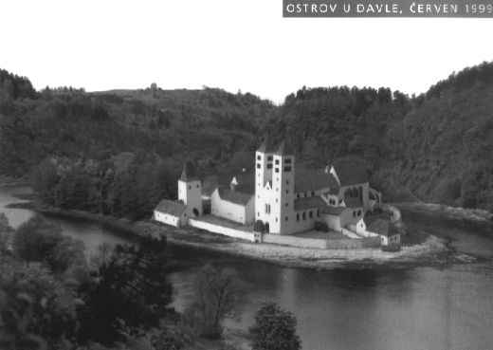
Ostrov u Davle (obd. gotiky)

Slide 11
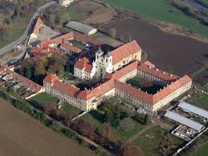
Rajhradský klášter (r. 1045)

Slide 12
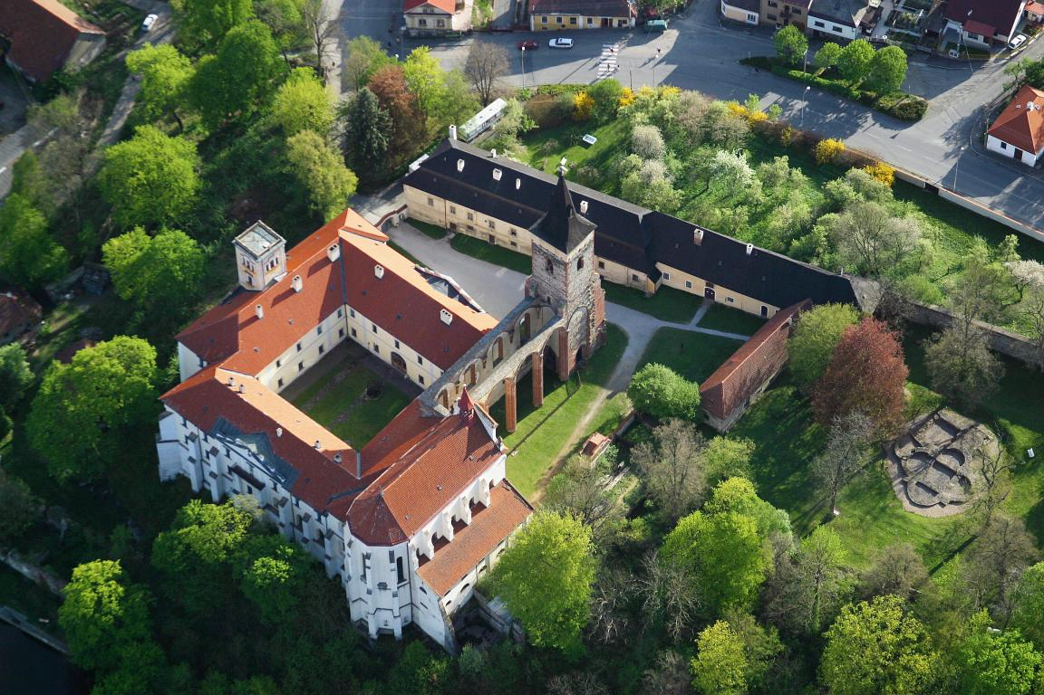
Sázavský klášter (r. 1032)

Slide 13
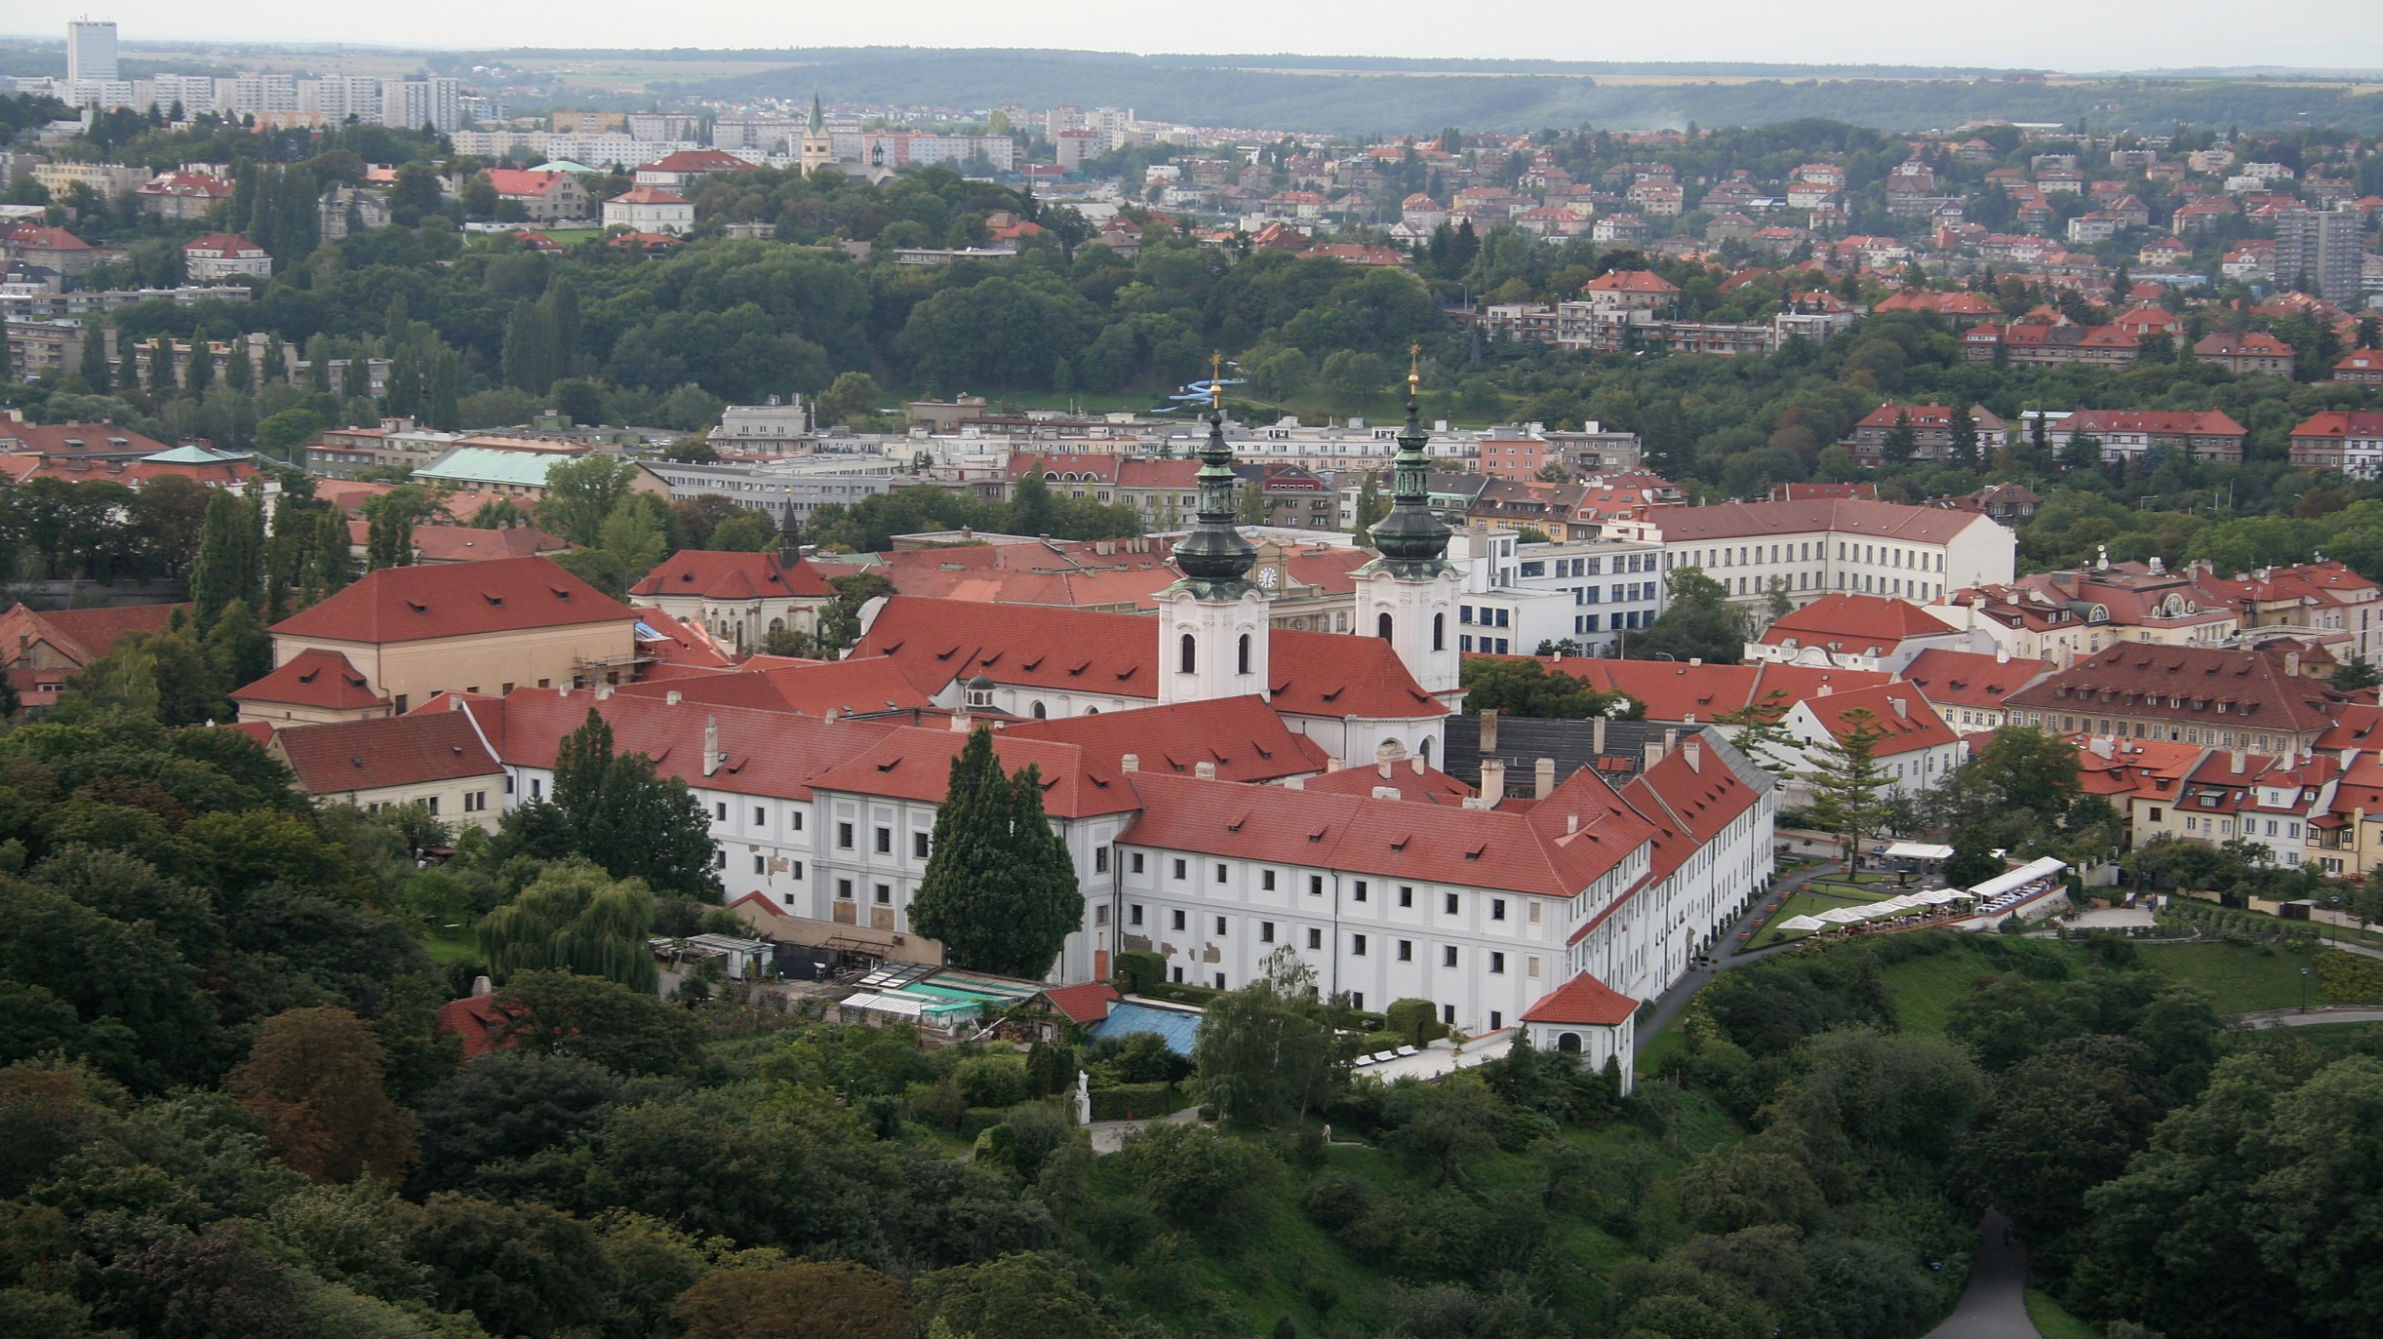
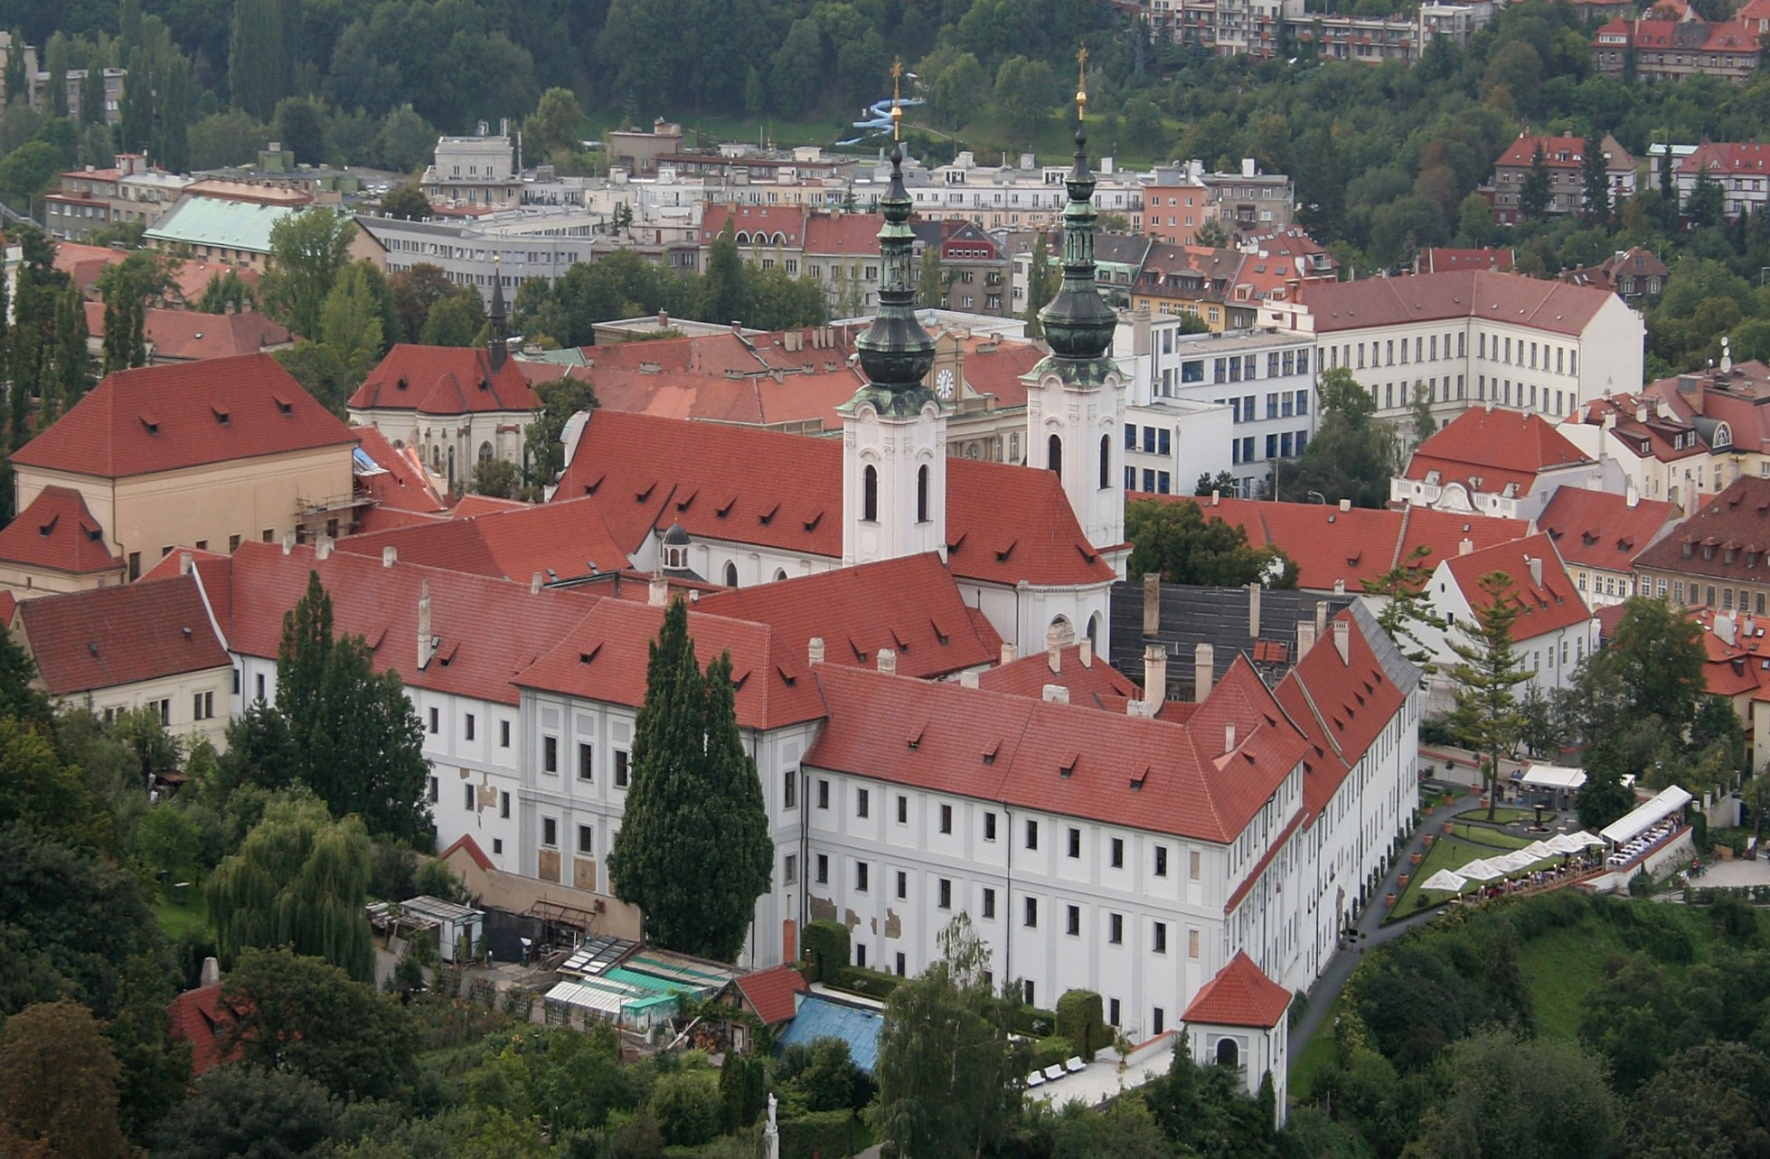
Strahovský klášter (r. 1143)

Slide 14
Velká Morava a cyrilometodějská misie
843 n. l. rozpad Franské říše
Dědic impéria a šíření katolické církve = Východofranská říše
Misijní činnost:
Na našem území před rokem 850 n. l. z Bavorska, z Řezna (Čechy), z Pasova (Morava) a ze Salcburku

Slide 15
Mojmír a Pribina
Mojmír I. (830 n. l.); velkomoravská říše = stát
Pribina (Nitra; 30. léta 9. stol.); spojenectví s arcibiskupem Adalramem (Salcburk), vysvěcení kostela (821-836); nástupcem je jeho syn Kocel.

Slide 16
Rostislav (?-870; 846-870 velkom. kníže; synovec Mojmíra)
Podpora Ludvíka II. Němce (východofranského král)
855 válečný konflikt
860 snaha získat podporu u římského papeže
863 Cařihrad (císař Michael III., patriarcha Fótios)
863 Misie: Konstantin Filosof (Cyril) a Metoděj
Cíl: církev východního typu, církevní slovanština (staroslověnština) jako bohoslužebný jazyk
Misie i v oblasti Panonie a knížectví Kocelova
Odpor bavorského biskupa
867 v Cařihradu zabit Michael III., poražen Fótios; otázka vysvěcení žáků = obrat k Římu.

Slide 17
Slovanská liturgie odsouhlasena papežem Hadriánem II. – bula: Gloria in excelsis Deo
Cyril jmenován biskupem (ovšem: Cyril 14. 2. 869 zemřel)
Metoděj jmenován arcibiskupem sirmijským, misijním biskupem pro Slovany.
Kníže Svatopluk (synovec Rostislava); 870 zajat, vydán do franských rukou (VF), oslepen
870 konflikt VF říše a Velké Moravy; Svatoplukova lest – domluva s mor. předáky a česk. knížaty (Bořivoj)
874 = mírová jednání; Svatopluk se podvoluje platit tribut a složit slib věrnosti.
870-873 Metoděj vězněn bavorským kněžstvem; pokřtil Bořivoje (v Čechách kvůli tomu odpor vedený Strojmírem; potlačen moravským vojskem)
Po Bořivojově smrti (asi 888-889) se Svatopluk ujal vlády v Čechách (890).
890 nová situace potvrzena VF králem Arnulfem

Slide 18
Stupňující se napětí mezi Cařihradem a Římem
Východní a západní církev (jazyk, bohoslužba, teologie, zobrazování, architektura atd.)
880 spor o bohoslužebný jazyka (latina vs. staroslověnština); vítězí Metoděj; zřízeno arcibiskupství, on je jmenován arcibiskupem.
Jednání vyvolal biskup Wiching z Nitry
Bula papeže Jana VIII. (Industriae tuae) schvaluje Svatoplukovo rozhodnutí dát se pod ochranu papežského stolce
Spor o liturgický jazyk – vyhrotil se po Metodějově smrti (6. 4. 885)
Metodějovým nástupcem určen Gorazd; papež požadoval jisté ústupky – mj. i v oblasti lit. jazyka, na to Gorazd ani ostatní kněží nechtěli přistoupit.
Kočovné maďarské kmeny; 893 porážka Bulharů; v následujícím roce zemřel Svatopluk.

Slide 19
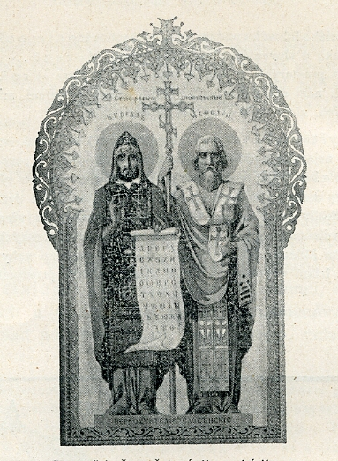
Konstantin a Metoděj podle ruské ikony.

Slide 20
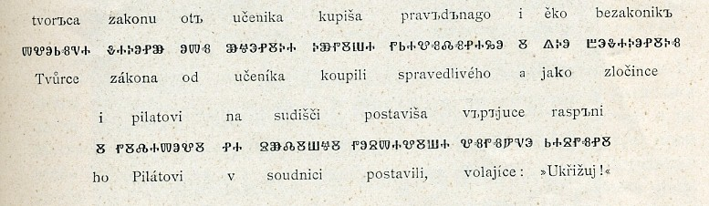
Ukázka z tzv. Pražských hlaholských zlomků

Slide 21
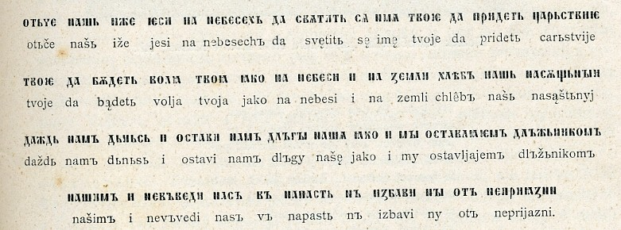
Cyrilské znění Otčenáše

Slide 22
Literární památky
Zákon sudnyj ljudem
Nomokánon
Knihy otců (Paterik)
Proglas
Panonské legendy (Život Konstantinův, Život Metodějův)
Kyjevské listy

Slide 23
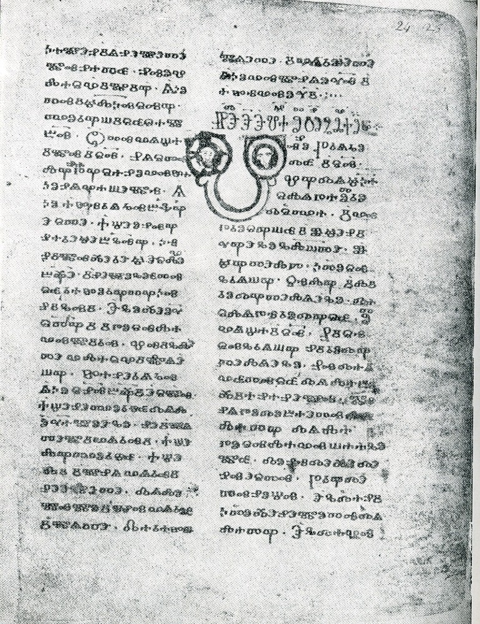
Evangeliář Assemanův; Hlaholský rkp. Vatikánské knihovny; konec 11. stol.

Slide 24
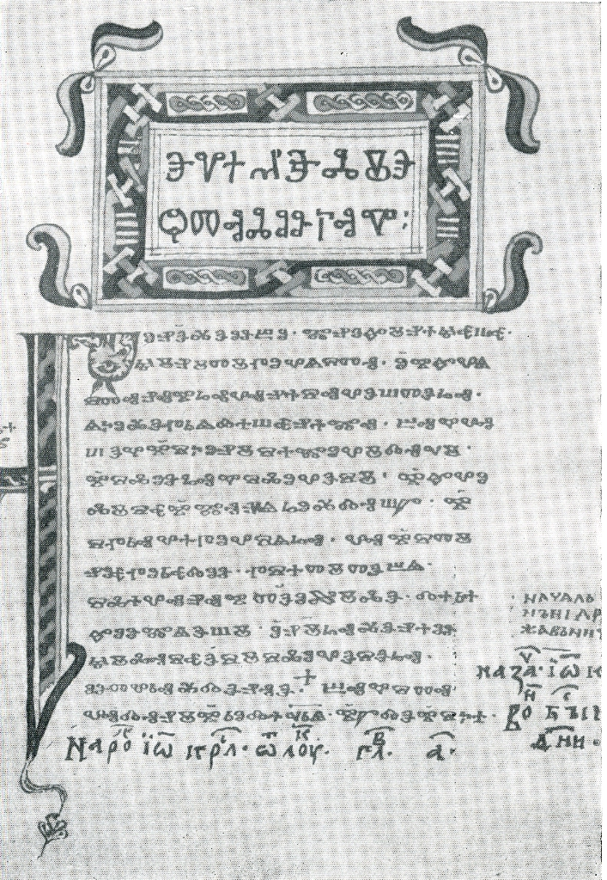
Čtveroevangelium Zografské; hlahol. Rkp.
St. Peterburg;
konec 10. stol.

Slide 25
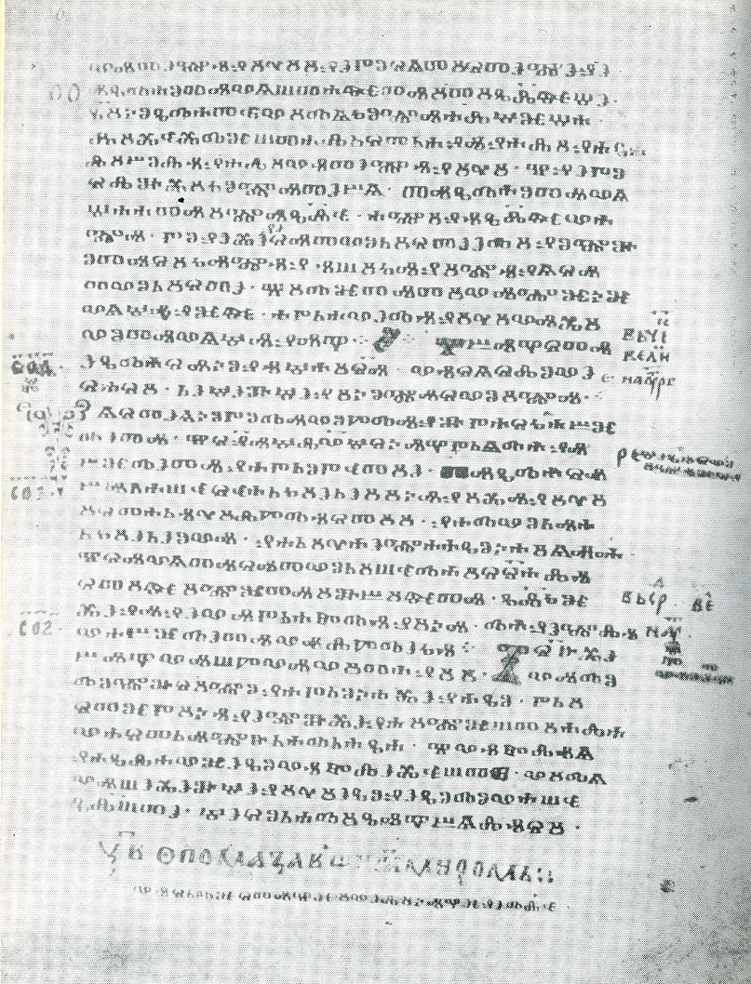
Čtveroevangelium Mariinské;
Rkp. St. Peterburg
Hlahol. Rkp., 10. stol.

Slide 26
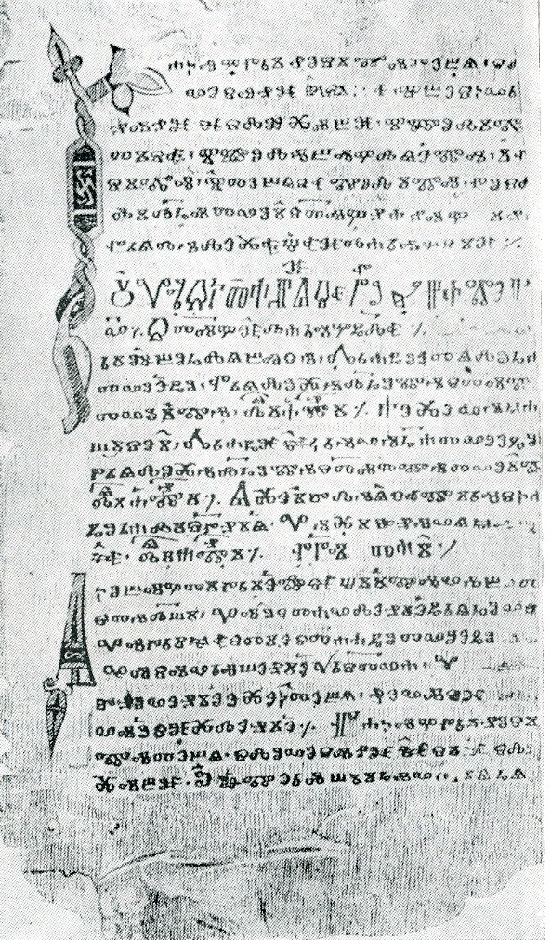
Sinajské zlomky východního mešního obřadu; Epiklese

Slide 27
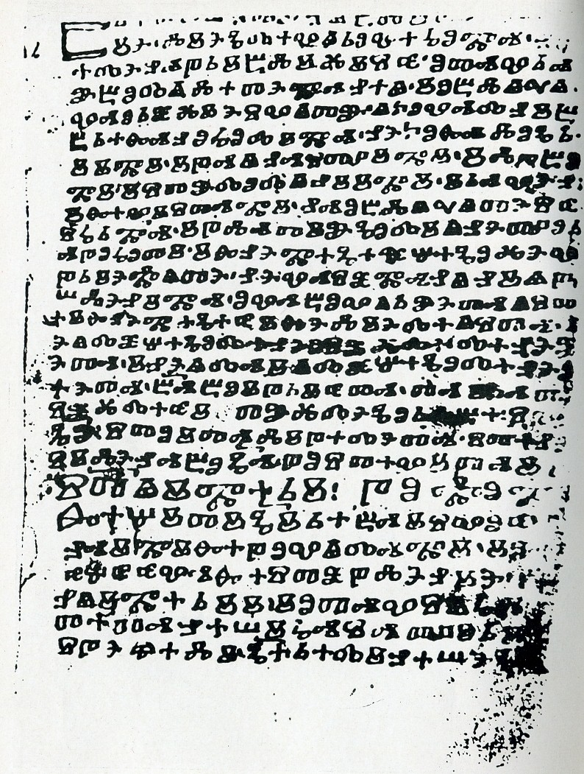
Kyjevské listy;
První strana; připsaná na prázdnou stránku před koncem 11. stol.

Slide 28
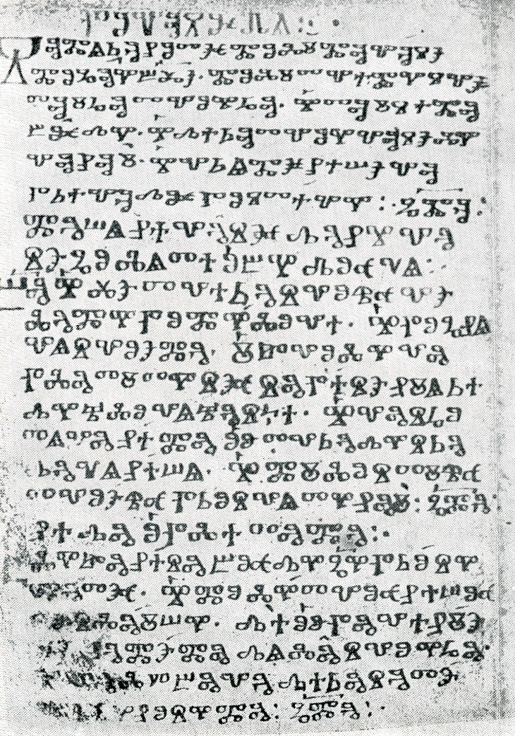
Kyjevské listy;
konec 9. /poč. 10. stol.

Slide 29
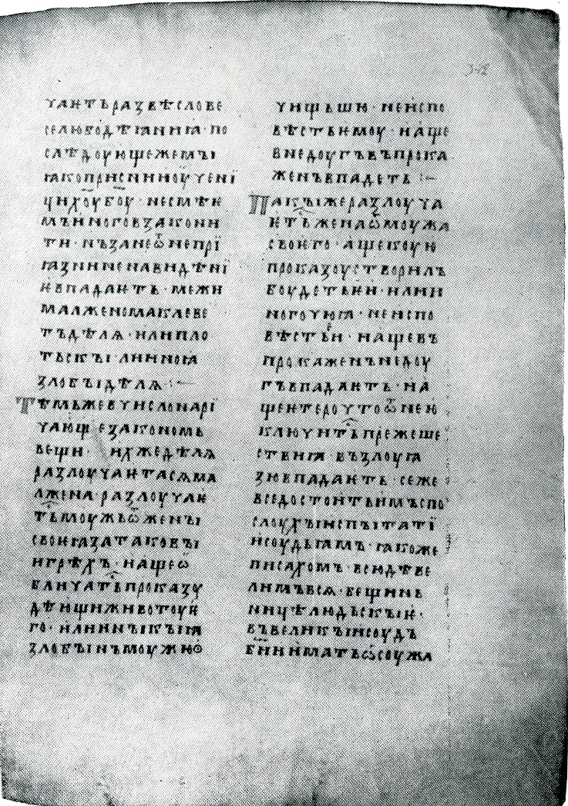
Zákon sudnyj ljudem; zákon soudní pro laiky; rkp. Novgorodský; 1280

Slide 30
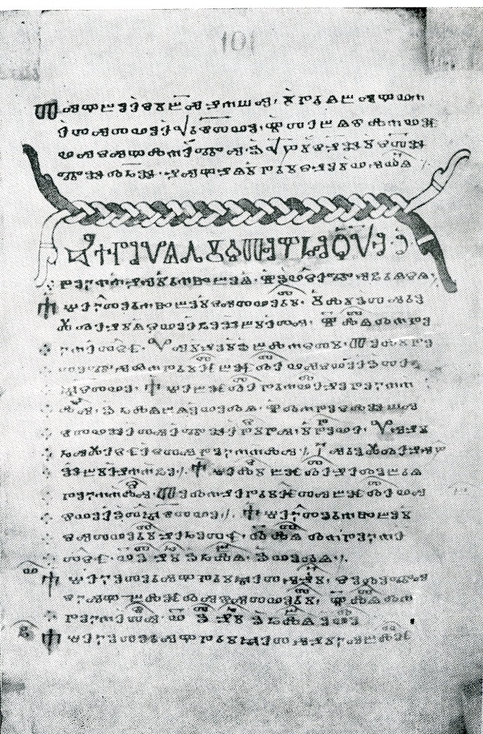
Zpovědi sv. Otců; staroslověnský penitenciál

Slide 31
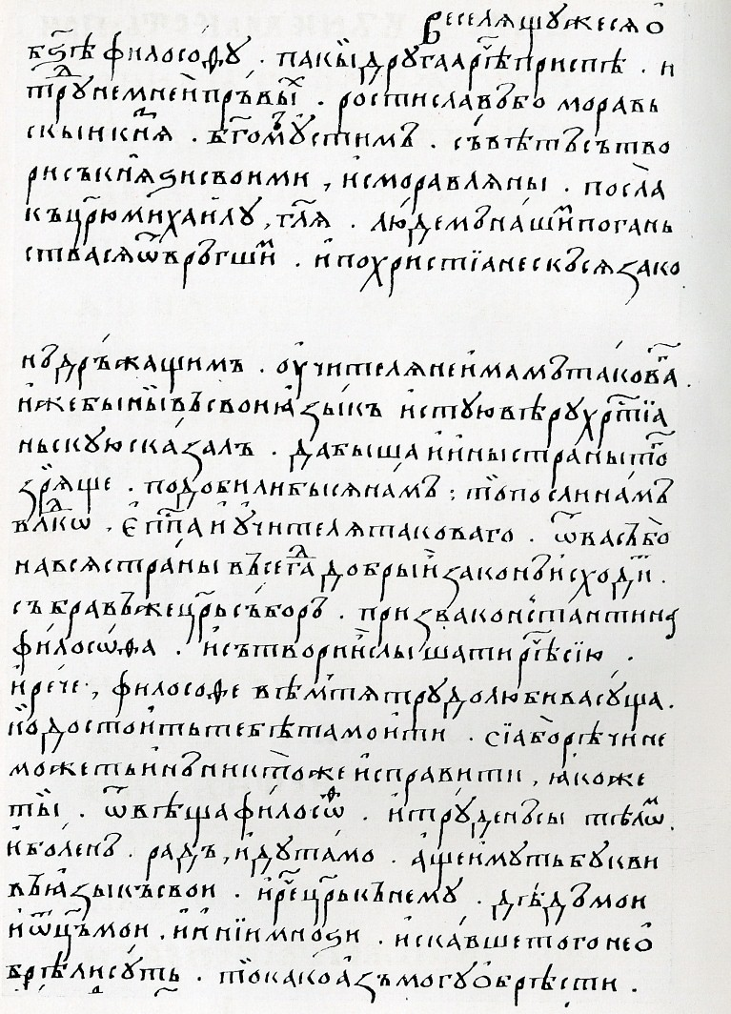
Život sv. Konstantina Cyrila; kap. 14;
Rkp. Moskevské duchovní akademie 15. stol.

Slide 32
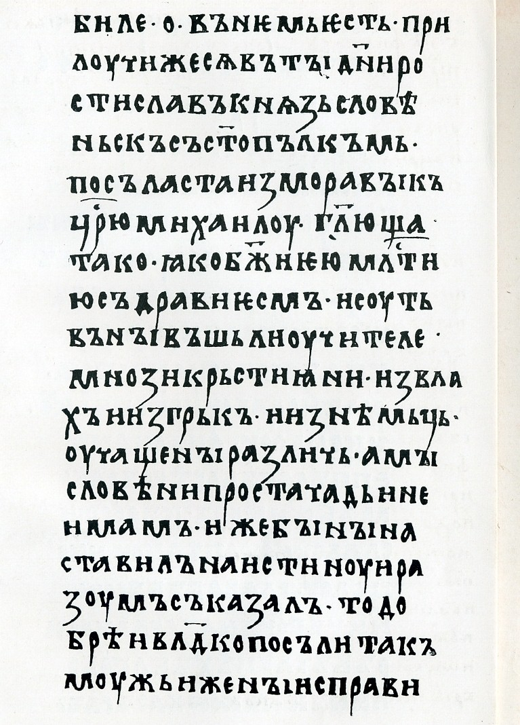
Život sv. Metoděje, kap. 5; Uspenského rkp. 12. stol.

Slide 33
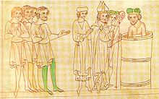
Přemyslovci
Přemyslovské knížectví (střední a západní Čechy)
Bořivoj (852/855-888/890 n.l.).
Křest: obr. Velislavova bible; pol. 14. stol.
Z Levého Hradce sídlo přeneseno do Prahy
Manželka: Ludmila (ze Srbska (Žič; event. Pšov-Mělník)

Slide 34

Bořivoj + Ludmila (860-15. 9. 921, Tetín).
Vratislav + Drahomíra (Sasko; Jindřich I.)
Václav (907-935)+ Boleslav

Slide 35
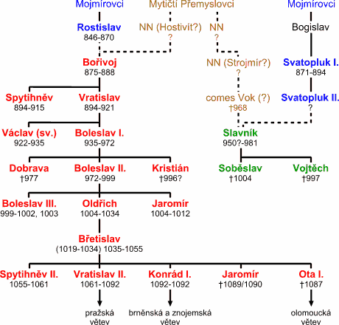
Přemyslovci (počátek)

Slide 36
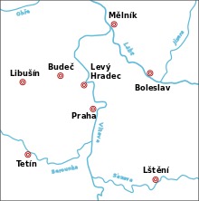
Hradiště za Přemyslovců

Slide 37
Václav I.
Tribut Jindřichovi I.
Rámě sv. Víta (ostatky v Sasku, pův. v Saint Denis)
Kostel sv. Víta, Praha
Christianizace, upevnění moci vládnoucího knížete
Vražda: 28. 9. 935 (929)
Přenesení ostatků do Prahy: 4. 3. – druhý světcův svátek.
Vzdělání; Budeč
Charisma
Kult Bohem vyvoleného knížete
Patron země
Nebeský vládce, ochránce Čechů
Kanonizaci dokončil sv. Vojtěch (konec 10. stol.); sv. Ludmila

Slide 38
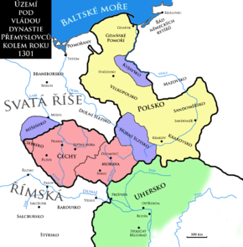

Slide 39
Levý Hradec (9. stol.)

Slide 40
Staroslověnské legendy
Sv. Ludmila
Proložní legenda; Legenda o sv. Ludmile
Sv. Václav
První staroslověnská legenda o sv. Václavu

Slide 41
Latinské legendy
Sv. Ludmila
Fuit in provincia Bohemorum (Byl v zemi Čechů); 10. stol.
Factum est (ludmilská homilie); uprav. pasáže z Kristiánovy leg.
Diffundente sole (přestyl. pasáží Kristiána)

Slide 42
Sv. Václav
Crescende fide christiana (Když se šířila křesťanská víra)
Vznikla v Bavorsku, klášter sv. Jimrama; u nás okolo 975 na Pražském hradě
Legenda je stručná, málo rétorizovaná

Slide 43
Legenda Gumpoldova
Gumpold (bisk. Mantova); dílo vzniklo na přání Oty II. (975-985); legenda obs. v tzv. Wolfenbüttelském kodexu; ilustrována (na objednávku manž. Boleslava II. Emmy, zemř. 1006)
Vynikající latina, rétorika, poetika
Využívá starších pramenů
Druhá staroslověnská legenda o sv. Václavu (tzv. legenda Nikolského)
2/3 jsou překladem/převyprávěním Gumpoldovy legendy
Vznik nejspíš okolo r. 1000 n. l.

Slide 44
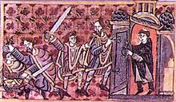
Zavraždění sv. Václava (935 n. l.)

Slide 45
Oriente iam sole
Nejsp. 13. století
Spojitost s dominikány; kazatelská činnost
Znaky gotické literatury

Slide 46
Legenda Kristiánova
Vita et passio sancti Wenceslai et sancte Ludmile ave eius
(konec 10. stol; okolo 973)
Objevitelé: Jan Tanner 1659 v Praze, B. Balbín 1664 v Třeboni
Širší záběr: šíření křesťanství v Čechách
Autor: okolí sv. Vojtěcha; Břevnov?
Staroslověnská tradice
Zásluhy sv. Ludmily a sv. Václava
Vysoký umělecký styl
Autor znalec poetiky a rétoriky
Nejrozsáhlejší z václavských a ludmilských textů
Prameny:
Crescende fide christiana
Legenda Gumpoldova

Slide 47
Přemyslovci
Boleslav I. (935-972)
Vál. konflikt k Otou I. (válka 14 let)
Hrad; ražba mincí; daň z míru
955 Češi spojenci Oty I., bitva na Lešském poli u Augsburgu proti Maďarům; zisk: Morava, Slezsko, území Vislanů, západní Slovensko.
Boleslav II. Pobožný, Mlada a Doubravka = aktivní církevní politika.
Mlada se obrátila na Řím; podpora prvního ženského kláštera benediktýnek: sv. Jiří na Pražském hradě; Mlada = abatyše. Klášter centrum ludmilského kultu.
Projekt pražského biskupství. Původně řezenská diecéze; 973 osamostatněno; podřízeno Mohuči.
První biskup: Dětmar (Sas)
Doubravka + Měšek I. (přijetí křtu a christianizace Polanů, Polska)

Slide 48
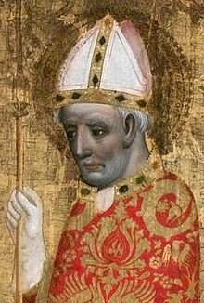
Sv. Vojtěch (956-997)
Slavníkovec (rod Zličanů či Charvátů); Malín a Libice; ražba mincí
982 zvolen biskupem pražským
992/993 Břevnov
Měšek I. a jeho syn Boleslav I. Chrabrý vytlačili českou přemysl. družinu z Krakova a Slezska.
995 napadení Slavníkovců
23. 4. 997 misie v Polsku

Slide 49
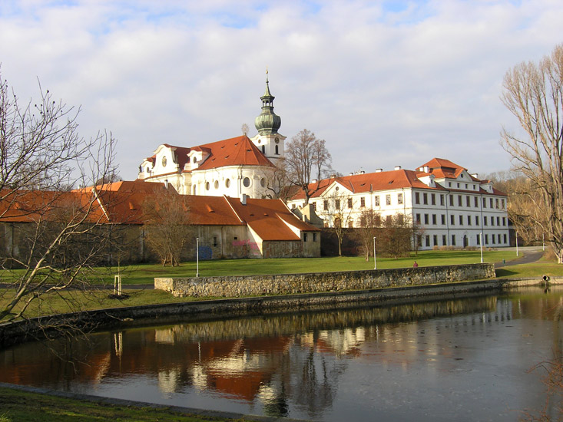
Břevnovský klášter (r. 993)

Slide 50
Vojtěšské legendy
Psány pouze latinsky
„první český Evropan“; orientace na Řím
Legendy o sv. Vojtěchovi jsou součástí středolatinské literatury
Canapariova legenda
Legenda Brunona z Querfurtu
Versus de passione sancti Adalberti

Slide 51
Canapariova legenda
= Vita prior (Život první); vznikl nejsp. 999 n. l.
Autor: Jan Canaparius (12. 10. 1004); pozdějii opat kláštera sv. Bonifacia a Alexia na Aventině v Římě
Autorství není zcela jisté
Text vznikl z podnětu Oty III. ; svatořečení Vojtěcha?
= vita contemplativa
1

Slide 52
Legenda Brunona z Querfurtu
= Vita altera (Život druhý)
Autor: Vojtěchův spolužák z Magdeburgu, kapl. Oty III., mnich aventinského kláštera
Literárně činný: hagiografická, historická díla
Mučednická smrt v Prusku (1009)
Legenda: zdroj: Canaparius
Vita activa (zvl. misijní činnost, mučednictví)
= legenda je pašije (passio)

Slide 53
Versus de passione sancti Adalberti
Konstrukce: 1122 leontinských hexametrů
Básnické zpracovávní Canapariovy legendy
Vznik asi 11. a 12. stol. v Čechách.
Autorství: Kosmas? Kosmas dílo znal – využil jej ve své kronice.

Slide 54
Klášter sv. Jiří (Praha); r. 921; r. 976

Slide 55
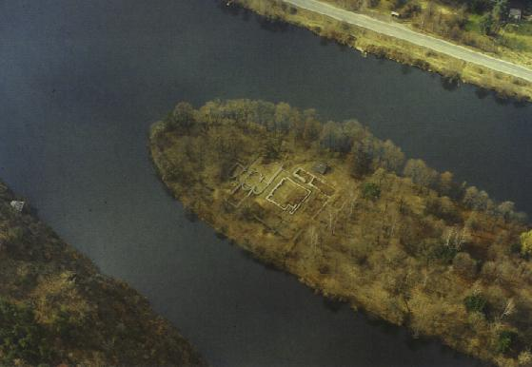
Ostrov u Davle

Slide 56
Ostrov u Davle (obd. gotiky)

Slide 57
Středověká kultura
Hereze (gnostici (1.-4. stol), manichejci (Mání, 3. stol), bogomilové (10.-15. stol; Bogomil, bulh. kněz aj.)
Křížové výpravy
Jeruzalém od 7. stol. v rukou Arabů, později Turků.
První kříž. výprava 1096 (1099 v Jeruz.)
Rytířské řády: Johanité (1113), Templáři (1118)
Mnišství, asketický život (v poušti), poustevníci
Sv. Pavel Thébský (4. stol)
Sv. Antonín (otec mnišství); (251-356)
Sv. Pachomius (340 na ostrově Tabené na Nilu klášter)
Sv. Hillarion, Sv. Basilius (kláštery); sv. Athanasius - Řím

Slide 58
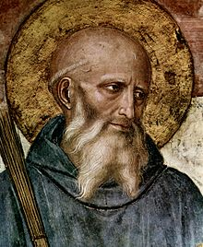
Mnišské řády
Sv. Benedikt (480-543)
529 Montecassino
Řehole: 73 kapitol; sjednocení pravidel; v čele opat; povinnosti mnichů;
Ora et labora
Sestra Scholastika; abatyší ženského kláštera

Slide 59
Cisterciáci
(1098; Citeaux; sv. Robert, opat kl. Molesme; reforma bened. řádu)
Bernard z Clairvaux (1090/91-1153) x clunyjské hnutí (askeze, liturgie, centrální pravomoc papeže a opata)
Dominikáni (řád bratří kazatelů)
Sv. Dominik; zal. 1215; důsledek jeho vystup. proti albigenským; řehol. sv. Augustina
Premonstráti (zal. 1120; sv. Norbert z Prémontré; řehl. sv. Augustina)
Františkáni
Sv. Františkem zal. 1209; žensk. klarisky = sv. Klára

Slide 60
Rajhradský klášter (r. 1045)

Slide 61
Sázavský klášter (r. 1032)

Slide 62
Sázavský klášter
Kníže Oldřich + Prokop; zmínky 1032 – bened. Komunita
11. stol. středisko slovanské liturgie
Mniši vyhnáni 1096; mateřský klášter: Břevnov
Vedle kláštera je kostel sv. Kříže (vysv. 1070)

Slide 63
Strahovský klášter (r. 1143)

Slide 64
Scholastika
Univerzity
Teologické spory a summy
Mystika
Architektura
Teologie světla; Bůh = světlo (Světlo)

Slide 65
Kosmas (1045-1125)
Chronica Boemorum
Božetěcha; syn (?) Jindřich Zdík (1083-1150)
Kronika:
Dělení pramenů; dělení knihy
Teoreticko-metodologický přístup
Narativní a stylistická stránka kroniky
Role kroniky v dalším historickém vývoji

Slide 66
Kosmovi nástupci (12.-13. stol)
Kanovník vyšehradský (neznámý kronikář; autor Letopisů)
Mnich sázavský
Vincentius
Jarloch (Gerlach)
Letopisy hradišťsko-opatovické (kol. 1163)
Konrádova práva
Opatovický homiliář (kázání o sv. Václavu a Vojtěchovi); 2. pol. 12. stol.; soubor kázání;

Slide 67
Legenda o sv. Prokopu
Prokop (kněz, poustevník, zakladatel Sázavského kláštera; asi 970-1053)
Svatořečen 1204; ostatky 1588 přeneseny do kostela Všech svatých (Pražský hrad)
Vzdělání na Vyšehradě; syn Jimram
Latinské legendy:
Vita minor (Život menší); pol. 12. stol.
Vita antiqua (Život starobylý); 2. pol. 13. stol.
Vita maior (Život větší); 14. stol.
Česká legenda:
Čerpá a navazuje na Vita maior

Slide 68
Legenda o sv. Kateřině
Česky psaná veršovaná legenda z 2. pol. 14. stol.
Osmislabičný verš
Dvorská literatura; duchovní literatura
Symbolika, alegoričnost; mystika, barevnost

Slide 69
Alexandreida
Klasické látky: Alexandr Veliký, trojská
Vznik nejspíš 2. pol. 14. stol.
Původ zřejmě starší: konec 13., poč. 14. stol.
Zdroje:
Gualter Castellionský (fr. Alexandreida, 1182; hexametry; 5 tis. veršů; antická mytologický tradice)
Ulrich von Eschenbach (něm. verze Alexandreidy, 1287)
Opuštění antických vzorů a narážek
Osmislabičný verš sdruženě rýmovaný = charakteristický verš staročeské epiky
Rukopisy; 13.-15. stol.

Slide 70
Dalimilova kronika
Kronika tak řečeného Dalimila; Kronika boleslavská
Nejstarší česky psaná veršovaná kronika
Počátek 14. stol. (dovedena do 1314)
Problematické autorství
Základní charakteristika díla: protiněmecké, střední vrstva; překlady do němčiny
Překlady do němčiny

Slide 71
Literatura ve 13. a 14. stol.
Latinská tvorba:
Zbraslavská kronika (Cronica Aule Regie)
Její vznik inicioval Václav II.
Vznikala v letech 1305-1339
Opat Ota Durynský a opat Petr Žitavský
Narativní styl; velké množství veršů – leoninské hexametry
Opisována: Kronika Františka Pražského; Beneše Krabice z Veitmile; kronika Přibíka Pulkavy z Radenína.

Slide 72
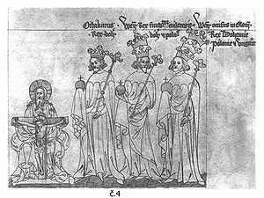
Chronica Aule Regie

Slide 73
Literatura ve 13. a 14. stol.
1) Legendy:
české: o sv. Kateřině, o sv. Prokopu, o umučení, o seslání Ducha svatého, o nanebevstoupení Kristově, o Panně Marii; apokryfy o Jidášovi a Pilátovi
často veršované, sdružený rýmovaný osmislabičný verš)
latinské: o blahoslaveném Hroznatovi, o blahoslavené Anežce
2) Právnické spisy
3) Rostlináře, herbáře

Slide 74
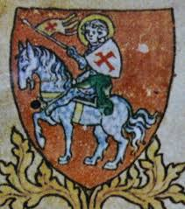
Rytířská kultura
Legenda o Alexiovi
Legenda o sv. Jiří
Legenda o deseti tisících rytířů
Rytířské řády (fyzická i duchovní obrana)
Rytířské legendy a písně (Artušovské, Rolandovské cykly)
Písně a etika

Slide 75
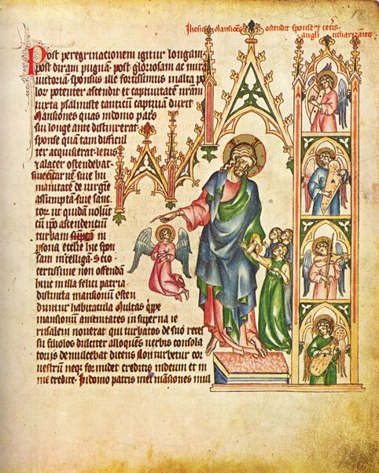
Duchovní tvorba
Ostrovská píseň
Spor duše s tělem (20. léta 14. stol.)
Zlidovělé písně:
Buoh všemohúcí
Jezu Kriste, ščedrý kněže
Svatý Václave
Hospodine, pomiluj ny
Pasionál abatyše Kunhuty

Slide 76
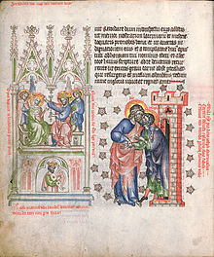
Pasionál abatyše Kunhuty
Soubor 5 textů
Poč. 14. stol. (dok. Asi 1321)
Vznik iniciovala Kunhuta Přemyslovna (1265-1321; dcera POII; abatyše kl. sv. Jiří)
Kanovník Beneš; Kolda z Koldic
Podobenství O statečném rytíři
O nebeských příbytcích
Pašijové kázání papeže Lva
Pláč Máří Magdaleny
Kunhutina modlitba

Slide 77
Kunhutina modlitba
vítaij, v núzi těšitel'u,
všeho hořě zbavitel'u,
vítaj divný slavitel'u
i rozkošný krmitel´u!
Děkujemy tobě z tvého
z milovánie velikého,
z potřěbného, z radostného,
Zvysokého i z ščedrého:
ež si ráčil ny swořiti,
velrni drazě vykúpiti,
nebesa dens otvořiti
a svým tělem obdařiti.
Chvála tobě, bože, z toho,
ježe činíš divóv mnoho,
divnú mocú slova tvého
v rukú popa všelikého […]
Duchovní lyrika
Přelom 13. a 14. stol.
Vítaj, král'u všemohúcí,
ve všěch miestiech vševídúcí,
všěch kajúcích milujúcí,
věčný život dávajúcí;
všeho kvietie kráše ktvúcí,
všěch světlostí viece stvúcí,
Svým milým sě zjěvujúcí,
jě rozkošně kochajúcí!
Vítaj, slavný stvořitel'u,
vítaj, milý spasitel'u,
vítaj, věrný náš přietel'u,
všie dobroty davatel'u;

Slide 78
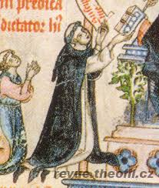
Mystika
Kolda z Koldic
1265/75-1323/27
Dominikán, lektor,
Inkvizitor;
Kontakty s Eckhartem
De strenuo milite (O statečném rytíři, 1312)
De mansionibus celestibus (O nebeských příbytcích, 1314)
Mystika = duchovní zkušenost vyjadřující osobní zkušenost s božským
Órigénes, Augustin, Bernard z Clairvaux, Mistr Eckhart, František z Assisi, Jan od Kříze (1541-1591), Terezie z Avily
Svatojiřská officia:
Návštěva božího hrobu; liturgické drama;
Mastičkář; Hra veselé Magdaleny

Slide 79
Literatura 14. stol.
Literární tvorba Karla IV.
Přibík Pulkava z Radenína (+1380)
Nová kronika česká (latinsky, český překlad – sám Přibík)
Bartoloměj z Chlumce (Klaret; 1320-1370)
Bohemář (Bohemarius) Glosář (Glossarius)
Vokabulář gramatický
Medicaminarius
Complexionarius
Astronomicus (Astronominarius)
Křišťan z Prachatic (1370-1439)
Algorismus prosaycus
Computus chirometralis (cyrometricalis)
De composicio astrolabii
De usu astrolabii
De sanguinis minucione

Slide 80
Literatura 14. a 15. stol.
Tomáš Štítný ze Štítného (1333-1401/1409)
Jan Milíč z Kroměříže (1320/25-1374)
Konrád Waldhauser (1326-1369)
Jan Hus (1370-1415)
Petr Chelčický (1390-1460)
Husitská literatura:
Dopisy, manifesty, písně, kroniky, spory, kázání

Slide 81
Doba husitská
Jan Hus (+ 6. 7. 1415)
1419 úmrtí Václava IV.
1419 Čtyři pražské artikuly (Jakoubek ze Stříbra)
    Svobodné hlásání slova Božího.
    Přijímání pod obojím způsbem.
    Zákaz světského panování kněží.
    Trestání hříchů ve všech stavech.
1420 křížová výprava proti husitům
1420 založení Tábora
1432 jednání na Basilejském koncilu /1431-1445/
1434 bitva u Lipan
1436 Basilejská kompaktáta (Jihlava)
následuje vláda Jiřího z Poděbrad (1458-1471)

Slide 82
Husitská literatura
Próza a postily
dopisy, manifesty, písně, kroniky, spory, kázání
český překlad bible (tři verze z 15. století)
Jan Hus
O církvi, 1413
Postila, 1413
Listy, 1415
Knížky o svatokupectví, 1412-1413
Dcerka, 1412
Výklad Víry, Desatera a Páteře, 1412
De orthographia Bohemica (O českém pravopisu)

Slide 83
Jakoubek ze Stříbra (1375-1429)
Čtyři pražské artikuly
Výklad na Zjevenie sv. Jana (1420-1422; postila)
Vavřinec z Březové (1370-1437)
Vystudoval UK; později ve službách Václava IV.
Písně o vítězství u Domažlic, 1431
Husitská kronika
Překlad tzv. Mandevillova cestopisu
? sutor Budyšínského rukopisu
Kazatelé
Václav Koranda, Petr Kániš, Martin Hússka, Prokop Holý, Jan Rokycana (nastoupil za Jakoubka ze Stříbra.

Slide 84
Mikuláš Biskupec z Pelhřimova (asi 1385-1459)
Kronika obsahující při táborských kněží
Táborská obrana (psaná 1434-1444)
Ctibor Tovačovský z Cimburka (?1438-1494)
Hádání Pravdy a Lži
Jisebnický kancionál (1420)
Budyšínský rukopis (nejspíš okolo 1420); autor: pražský radikální husita; jde o sborník veršovaných i prozaických polemik proti Zikmundovi.
Žaloba Koruny české
Porok Koruny české
Hádání Prahy s Kutnou Horou (alegorie líčí spor husitů a katolíků)
Václav, Havel a Tábor čili Rozmlouvání o Čechách roku 1424
(protihusitské)
Rozmlouvání člověka se Smrtí
(alegorie)

Slide 85
Hradecký rukopis, 14. stol.
Duchovní skladby + humorné satiry
Dobrovský
Umučení Páně
Pláč svaté Marie
Pláč Marie Magdaleny
Devatero radostí svaté Marie
Báseň o svatém Janu apoštolu
Zdrávas Maria
Legenda o svatém Prokopu
Desatero kázánie božie – kárá za hříchy proti desateru celou společnost
Satiry o řemeslnících a konšelích – sedm drobných satir, odsuzují nepoctivost, nesvědomitost a úplatnost, jsou psány hovorovým jazykem, vtipné
Báseň o bohatci
Bajka o lišce a džbánu – veršovaná bajka, ojedinělý úkaz bajky v českém literárním prostředí, první doložená česky psaná bajka

Slide 86
Renesance a humanismus
Období: 1571-1620
Vztah k Itálii
Kroniky a historie jako beletrie
Mikuláš Konáč z Hodiškova: překlad Silviovy České kroniky (1510)
Bohuslav Bílejovský: Kronika česká (1537) – vyšla v Norimberku;
Martin Kuthen z Šprinsberka: Kronika o založení země České (1539);
VÁCLAV HÁJEK Z LIBOČAN: Kronika česká (1541) atd.

Slide 87
Latinská tvorba
BOHUSLAV HASIŠTEJNSKÝ Z LOBKOVIC (1460-1510); vyšehradský probošt, působil na dvoře Vladislava II.; vlastní sídlo na hradě Hasištejn
humanismus pěstoval v soukromém
kroužku
Dílo: De situ Pragae et incolentium moribus (O poloze Prahy a mravech jejích obyvatelů);
Ad Sanctum Venceslaum satira (Satira ke sv. Václavovi; 1489);
De miseria Humana (O lidské ubohosti; 1495);
De avaritia (O lakomství; 1499).
Dílo ovlivněno antickou literaturou.

Slide 88
Program národního humanismu
VIKTORIN KORNEL ZE VŠEHRD (1460-1520); snaha tvořit česky – pod vlivem antické literatury;
1501 tiskem vyšel jeho překlad (z latiny do češtiny) tří raně křesťanských traktátů – Knihy sv. Jana Zlatoústéhoho o napravení padlého. V prologu tohoto překladu vyslovena oslava mateřštiny, to bylo od té doby interpretováno jako jistý národní program.
Právnický text: O práviech, súdiech i o dskách země České knihy devatery = Knihy devatery – zůstalo v rukopise; hájí měšťanské postoje; proti tomu feudální zájmy zajistilo tzv. Vladislavské zřízení zemské; Kornel svůj text upravuje, ale i tak zůstala 2. verze z r. 1508 v rukopise. Jedná se o vrcholně humanistické dílo; kniha je psaná jasnou a kritickou metodou; vynikající rétorika i jazyk + řada právnických nuancí.

Slide 89
Český humanismus
MIKULÁŠ KONÁČ Z HODIŠKOVA (1480-1546)
Překl. Boccaccia, Silvia Piccolominiho, má vlastní tiskárnu
Dílo: O najbiednějším stavu velikých pánuov – r. 1507 –
obhajoba národního jazyka.
ŘEHOŘ HRUBÝ Z JELENÍ (1460-1514)
Pracoval jako písař a překladatel; jeho tvorba zůstala namnoze v RUKOPISE.
Vlastní dílo: Napomenutí Pražanům (1513)
VÁCLAV PÍSECKÝ (1482-1511)
Dopis Řehoři Hrubému: obsahuje překlad z řečtiny: Isokratovo napomenutí k Demonikovi – ideály, podle kterých vychovává Zikmunda.
ZIKMUND HRUBÝ Z JELENÍ (1497-1554) − GELENIUS
Lexicon symphonum

Slide 90
Lingvistické práce (1533 Gramatika česká – Optát, Gzel, Philomates)
JEDNOTA BRATRSKÁ
JAN BLAHOSLAV
Bible kralická
DANIEL ADAM z Veleslavína (1546-1599)
Tisky
Kroniky
Slovníky
Jeho družina
Cestopisy:
Václav Vratislav z Mitrovic (Příhody)
Kryštof Harant
Další osobnosti
Václav Budovec z Budova
Karel starší ze Žerotína
Jan Campanus
Jan Jessenius

Slide 91
Česká literatura v období baroka
Období: 17. -18. stol.
J. Vašica: České literární baroko, 1938
Charakteristika: období temna (Jirásek) x období, kdy se formovala naše současnost (J. Vašica, M. Součková, A. Kratochvil atd.)
U nás: specifická situace po roce 1620 (+ třicetiletá válka)
Barokní literatura: katolická, evangelická, emigrantská (exilová)
Obecně: rozvoj homiletiky, písňová tvorba, kancionály, náboženská literatura; rozvoj lidové tvorby (slovesnosti); absence: dvorské literatury, měšťanské

Slide 92
Evangelické baroko
Jednota bratrská
Jan Blahoslav
Pavel Skála ze Zhoře (Historie církevní)
Pavel Stránský (O státě českém, 1634)
Jan Amos Komenský (1592-1670)
Strážnice, Přerov, Heidelberg, Herborn
1614 – správcem přerovské školy
1618 – správcem sboru ve Fulneku
1622 – ztráta manželky a dětí
1628 – odchod do Lešna
Anglie, Švédsko
1648 – ztrácí druhou manželku
Po 1649 Blatný Potok
Amstrdam
Brána jazyků otevřená, 1631
Orbis sensualis pictus, 1658
Opera didactica omnia, 1657
Všeobecná porada o nápravě věcí lidských (do 1702)
Via Lucis
Kšaft umírající matky, Jednoty bratrské, 1650
Kancionál, 1659
Útěšné spisy:
Truchlivý I, II (1623, 1624)
Labyrint světa a ráj srdce (dok. 1623, publ. 1631)
Centrum securitatis (dok. 1625, publ. 1633)

Slide 93
Katolické baroko
Kancionály:
Jan Rozenplut (Kancionál, 1601)
Jiřík Hlohovský (Písně katholické, 1622)
Kancionál (1631, tisk Pavel Sessius)
Český dekakord (1642; přetisk Sessiova kancionálu)
Samostatné práce: Adam Michna z Otradovic, Friedrich Bridel, Felix Kadlinský
Monumentální svazky:
Kancionál český, 1683 (ed. Václav Matěj Šteyer)
Slavíček rájský, 1719 (ed. Jan Josef Božan)
Citara Nového zákona, 1727 (ed. Antonín Koniáš)

Slide 94
Hlavní představitelé
Adam Michna z Otradovic (1600-1676, Jindřichův Hradec)
Česká mariánská muzika, 1647
Loutna česká, 1653
Svatoroční muzika, 1661
(duchovní láska: mariánský kult, jezuitská inspirace, františkánská mystika)
Friedrich Bridel (1619-1580, Kutná Hora, mor)
Co Bůh? Člověk?, 1659 (askeze, negativní teologie, pohrdání světem; nicotnost člověka)
Život sv. Ivana, 1657
Václav Jan Rosa (1630/31-1689)
Jazykovědec, purista, právník, versolog (časoměrná prozodie)
Rozsáhlá báseň: Discursus Lypirona, to jest smutného kavalíra, de amore anebo o lásce (1651) (příklad tzv. alamodové poezie)
Grammatica linguae Bohemicae, tj. Čechořečnost, 1672
Pastýřské rozmlouvání o narození Páně, 1670
Thesaurus linguae Bohemicae, česko-latinsko-německý slovník, 4 sv.

Slide 95
Kazatelství, homiletika
Nástroj protireformace; jezuité
+ modlitební knížky
Daniel Ignatius Nitsch (1651-1709)
Jezuita, autor postily Berla královská (1709)
Bohumír Hynek Bilovský: Cantator cygnus, to jest Hlas duchovní labutě (1720)
Ondřej František de Waldt: Chválořeč neb kázání na některé svátky, 1736
Václav Matěj Šteyer: Postila katolická, 1691
Modlitební knížky
Martin z Kochemu: Zlatý nebeklíč, 1701

Slide 96
Legendistika, hagiografie, historie
Bridel: Život sv. Ivana, 1657
Bohumír Hynek Bilovský, Církevní cherubín, 1703 (Jan Sarkander)
Sv. Václav
Sv. Jan Nepomucký (1340/1350-1393; generální vikář pražského arcibiskupa Jana z Jenštejna; doba Václava IV; 1729 svatořečen); Zelená hora, 1719-1722
Bohuslav Balbín (1621-1688)
Jezuita, historik, latinsky psaná tvorba
Rozmanitosti z dějin českého království, 1679
Učené Čechy, 1776-80
Obrana jazyka slovanského, zvláště českého, 1775
Historici
Tomáš Pěšina z Čichorodu
Jiří Kruger
Jan Tanner

Slide 97
Lidová a pololidová tvorba
Pohádky, pověsti
Říkanky, přísloví
Kramářské písně
Role Bible, církevní rok, svátky

